Slide 1
Имя числительное как часть речи

Slide 2
Цель урока:
Знать признаки числительных как части речи.
Учиться определять синтаксическую роль числительных.
Учиться различать числительные и однокоренные слова других частей речи .

Slide 3
Определяем проблему урока
Прочитай слова. Что общего в лексическом значении всех слов?
Тройник, два, удвоить, четвёрка, удесятерить, сорок, двойняшки, тридцать три, восьмой, пятитомный, двойной.
Выпиши сущ, прилаг, глаголы, опираясь на признаки этих частей речи. На какой вопрос отвечают оставшиеся слова?
Какие слова можно заменить цифрой без ущерба для смысла?

Slide 4
Проверим
Существительное: ТРОЙНИК, ДВОЙНЯШКИ, ЧЕТВЁРКА.
Прилагательное: ПЯТИТОМНЫЙ, ДВОЙНОЙ.
Глагол: УДВОИТЬ, УДЕСЯТЕРИТЬ.
Числительное: два, сорок, тридцать три, восьмой. (СКОЛЬКО? КАКОЙ ПО СЧЁТУ? КОТОРЫЙ?)
2, 40, 33.

Slide 5
Грамматическое значение имени числительного
Обозначает КОЛИЧЕСТВО или ПОРЯДОК предметов при счёте: пять тетрадей, восьмой ряд.
Отвечает на вопросы: СКОЛЬКО? КОТОРЫЙ? КАКОЙ ПО СЧЁТУ?
Семеро ( сколько?) одного (скольких?) не ждут.
Наш дом находится на второй ( какой?) улице.

Slide 6
Для чего нужно числительное в речи?
Числительное используется в речи тогда, когда необходимо что- то посчитать или измерить.
Числительное может называть КОЛИЧЕСТВО ПРЕДМЕТОВ: шестнадцать книг
РАЗМЕРЫ ( длина- девять сантиметров, ширина- пять метров, высота- восемь километров, объём- четыре кубических метра)
ВЕС: сто пятьдесят граммов
СТОИМОСТЬ: четырнадцать рублей
ВРЕМЯ: одиннадцать часов
ПОРЯДОК ПРЕДМЕТОВ ПРИ СЧЁТЕ: сто пятый участок

Slide 7
Морфологические признаки
Изменяются по падежам: три книги (Им.п,В.п); трёх книг ( Р.п); трём книгам (Д.п)
Не изменяются по числам, кроме ОДИН -ОДНИ
Не имеют рода: пять столов, пять тетрадей
Исключения: один, два, полтора
Один пенал (м.р); одно озеро (ср.р); одна книга (ж.р)

Slide 8
Синтаксическая роль
В предложении числительное может быть всеми членами предложения.
Дважды два – четыре
В три часа все вернулись.
Последняя стена была занята тремя окошками.
.
.

Slide 9
ЧИСЛИТЕЛЬНОЕ
СКОЛЬКО? КОТОРЫЙ? Обозн.ЧИСЛО, КОЛИЧЕСТВО, ПОРЯДОК ПРИ СЧЕТЕ
КОЛИЧЕСТВЕННЫЕ (цел., дробн., собир.), ПОРЯДКОВЫЕ.
ПРОСТЫЕ, СЛОЖНЫЕ, СОСТАВНЫЕ.
Изменяются по ПАДЕЖАМ.
— = - - - ~~~ _._._._

Slide 10
Закрепление
Прочитай задачу, спиши, вставляя пропущенные буквы.
На верё_к_ в_сели и спокойно сохли 8 выст_ранных наволочек, 6 наволочек ст_щила и сж_вала к_за Люська. Сколько наволочек спокойно выс_хло на верё_к_?

Slide 11
Это интересно! Прочитайте! Из истории числительных.
Слово сорок в Древней Руси было именем существительным. Оно означало «мешок». Мешок с сорока соболями служил денежной единицей.
В один «сорок» (то есть мешок) вкладывали четыре десятка собольих или беличьих шкурок, что составляло набор на целую шубу.
Таким образом, сорок – сначала мешок, затем мешок с сорока соболями (или белками) и, наконец, числительное сорок.
Числительное сорок очень сходно по звучанию со словом сорочка. И это не случайно!
Сороками когда-то называли примитивные
мешки с разрезами для головы и рук,
то есть своеобразные рубахи, сорочки.

Slide 12
Творческое задание
От данных корней со значением количества образуй и запиши слова разных частей речи. Составь с ними словосочетания.
Корни: - дв-; -один-; -тр-;
Один (числ), одиночество (сущ), одинокий ( прил), уединяться (гл).
Тройка (сущ) лошадей, тройной ( прил) прыжок, утроить (гл) количество, три (числ) этажа, беседовать втроём (наречие).

Slide 13
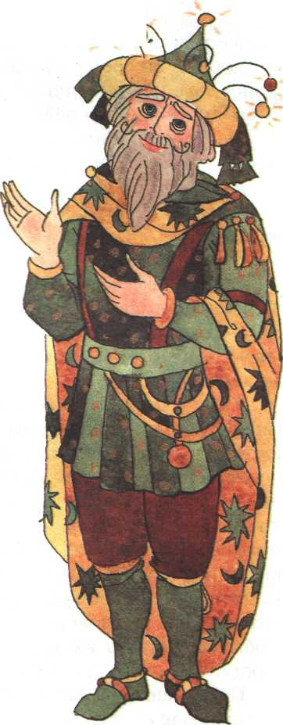
Словарная работа.
Миллион, миллиард.
Справочный материал.
Знаменитый путешественник Марко Поло, посетивший в 12 веке Китай, чтобы передать своё восхищение его несметными богатствами, и придумал слово миллион, которое состоит из итальянского слова милли, означающего «тысяча», и «оне», соответствующего русскому увеличительному суффиксу – ищ – (например, домище, ручища, лесище).
Таким образом, слово миллион дословно соответствует несуществующему в русском языке слову «тысячища».

Slide 14
Фронтальный опрос
Что такое имя числительное?
На какие вопросы отвечает числительное?
Что обозначает числительное?
Как изменяются числительные?
Каким членом предложения является имя числительные?
?

